Slide 1

RENDICIÓN DE CUENTAS
VIGENCIA 2023
“SALUD DE CALIDAD Y HUMANIDAD PARA NUESTRA COMUNDAD”

Slide 2
INTRODUCCIÓN
El presente informe de rendición de cuentas publicas en atención en salud como herramienta de control social es un informe por medio del cual el actual representante legal WILMER JAVIER CANACUAN PERENGUEZ; dan a conocer a la comunidad del municipio de Córdoba , sobre la gestión realizada de la vigencia 2023, como muestra de transparencia y preocupación por el mejoramiento continuo.

Slide 3
CARACTERISTICAS DE LA ENTIDAD
El Centro de Salud Indígena del Resguardo de Males- es una entidad sin animo de lucro, del sector privado , como su único socio el Cabildo Indígena del resguardo de males, regido por estatutos y normas establecidas por Ministerio de Salud Nacional. Para estas vigencias nuestro único socio, se ha dado la importancia de hacer aportes sociales reflejados en suministros de computo, biomédicos y de bioseguridad.

Slide 4
PROCESO AUDITORIA INTERNA
HALLAZGOS
Deuda con empresa de telefonía MOVISTAR por un valor de $ 17.000.000.
En la vigencia 2022 se realiza acuerdo de pago y en la vigencia 2023 se termina de cancelar deuda de acuerdo al valor de descuento .

Slide 5
PROCESO AUDITORIA INTERNA
HALLAZGOS
Procesos de demandas laborales
Proceso de sanciones de SUPERSALUD

Slide 6
PLAN DE ACCIÓN EN SALUD
DIMENSIONES Y/O COMPONENTES
GESTION Y PLANEACIÓN
ATENCIÓN PARA LA SALUD
GESTIÓN DEL CONOCIMIENTO
SEGURIDAD Y SALUD EN EL TRABAJO
FORTALECIMIENTO INSTITUCIONAL

Slide 7
DIMENSIONES Y/O COMPONENTES
GESTION Y PLANEACIÓN
CONTRATOS
Salud: EPS EMSSANAR: modalidad cápita y evento
Afiliados en Salud: 2.821

Slide 8
INFORME DE GESTIÓN – VIGENCIA 2023
GESTION Y PLANEACIÓN
CONVENIOS
Para la vigencia 2023 no se realiza contratación por parte de la alcaldía municipal para el desarrollo del Plan de intervenciones colectivas
HABILITACIÓN
Proceso ante el IDSN: renovada en la vigencia 2023

Slide 9
INFORME DE GESTIÓN – VIGENCIA 2023
GESTIÓN Y PLANEACIÓN
INFORMES RENDIDOS
Cumplimento de reporte a la plataforma SISPRO de la SUPERSALUD: Circular 030, validación circular 016, circular 014, resolución 263, Validación resolución 256, participación social vigencia 2022
Habilitación facturación electrónica ante la DIAN
Reportes mensuales de retención en la fuente ante la DIAN

Slide 10
INFORME DE GESTIÓN – VIGENCIA 2023
ATENCIÓN PARA LA SALUD
Servicios prestados:
Consulta externa: médica, odontológica y enfermería
Laboratorio clínico
Farmacia
En promoción y mantenimiento en salud, según el ciclo de vida, contamos con:
Programas de prevención de cáncer: próstata, cérvix y seno.
Programa maternidad segura : planificación familiar
Programa de nefro protección : hipertensos y diabéticos
Programas de infecciosas: VIH y tuberculosis
Protección especifica - atención preventiva en salud bucal
Detección temprana - alteraciones del crecimiento y desarrollo
Detección temprana - alteraciones del desarrollo del joven
Detección temprana - alteraciones en el adulto ( mayor a 45 años)

Slide 11
INFORME DE GESTION – VIGENCIA 2023
ATENCIÓN PARA LA SALUD
Compra de equipos biomédicos, elementos de protección personal
Implementación de protocolos y planes de contingencia.
Capacitación al talento humano asistencial y administrativo
Acompañamiento de personal de la institución a la actividad de control y desinfección en el puente alto

Slide 12
INFORME DE GESTIÓN – VIGENCIA 2023
TALENTO HUMANO:
Personal administrativo: 14 trabajadores ( Directora, Tesorera, Secretaria, Almacenista, auxiliar de programa 4505, Facturadora, Archivo ,Atención al usuario, Contador, Auditor, Servicios generales, Biomédico, Conductor Extramural, Celador (1))
Personal asistencial : 14 trabajadores Psicóloga, Post consulta (2) Promotores (3), Regente en farmacia, Odontóloga ,médicos, (2) ,Bacterióloga, Auxiliar laboratorio, enfermera jefe, auxiliar de odontología.

Slide 13
INFORME DE GESTIÓN – VIGENCIA 2023
GESTIÓN DEL CONOCIMIENTO
TALENTO HUMANO:
CRONOGRAMAS: CAPACITACIONES INTERNA Y EXTERNAS
ASITENCIAS TECNICAS
INDUCIÓN Y REINDUCCIÓN
RUTAS
PROTOCOLOS

Slide 14
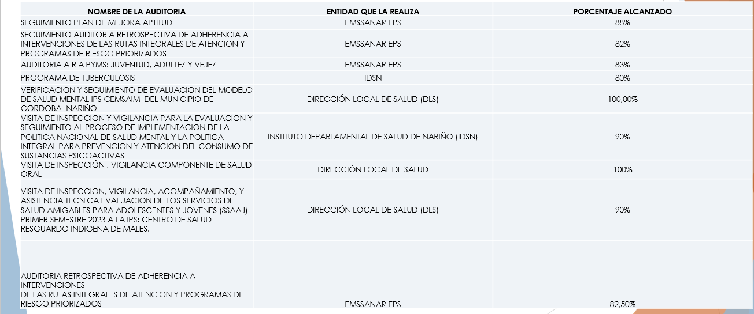
INFORME DE GESTIÓN – VIGENCIA 2023
GESTIÓN DEL CONOCIMIENTO
AUDITORIAS INTERNAS Y EXTERNAS :

Slide 15
INFORME DE GESTIÓN – VIGENCIA 2023
GESTIÓN DEL CONOCIMIENTO
COMITES INSTITUCIONALES :
MENSUALES:
Equipo de respuesta inmediata: ERI
Vigilancia Epidemiológica
Farmacia y tecno vigilancia
Ética hospitalaria
TRIMESTRALES
Técnico científico
Historias clínicas
Seguridad de pacientes
Gestión ambiental- GAGAS
Compras
Salud mental
Enfermedades crónicas no transmisible

Slide 16

INFORME DE GESTIÓN – VIGENCIA 2023
SEGURIDAD EN EL TRABAJO (CIRCULAR 017 MINTRABAJO)
Planes de contingencia
✓Disposición de insumos y materiales de protección personal para trabajadores de salud

Slide 17
INFORME DE GESTIÓN – VIGENCIA 2023
FORTALECIMIENTO INSTITUCIONAL
MATERIALES E INSUMOS PARA LA PRESTACIÓN DE LOS SERVICIOS:
Mensualmente se realiza compras para las áreas de: laboratorio, farmacia, procedimientos, odontología y área administrativa.
CONTRATOS DE SUMINISTRO Y PRESTACION DE SERVICIOS CON PERSONAS JURIDICAS:
Clinizad
ESE San Bartolomé

Slide 18
INFORME DE GESTIÓN – VIGENCIA 2023
FORTALECIMIENTO INSTITUCIONAL
MANTENIMIENTO HOSPITALARIO :
Levantamiento de hojas de vida de equipos biomédicos
Mantenimiento preventivo de equipos biomédicos
Levantamiento de hojas de vida de equipos de computo donados
Mantenimiento preventivo de equipos de computo
ASEGURAMIENTO DE BIENES
Adquisición de póliza de seguro de bienes anuales
SISTEMA DE INFORMACIÓN
Actualización de programa INFOSALUD, SYSAPOLO CONTABILIDAD Y PRESUPUESTO

Slide 19


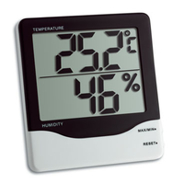
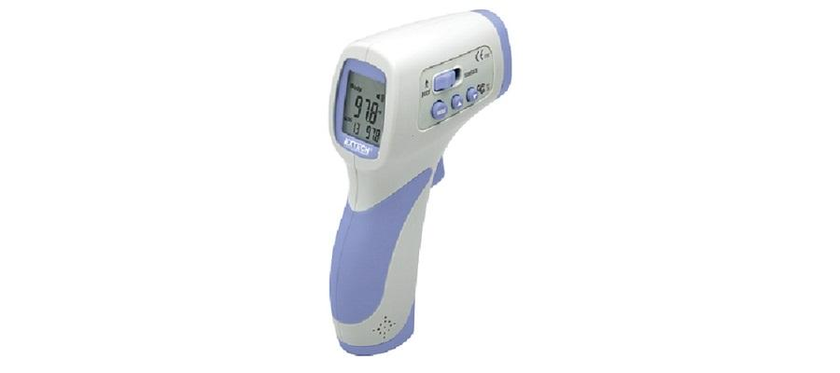
INVERSIONES VIGENCIA 2023
INVERSIÓN EN CALIBRACIÓN DE EQUIPOS BIOMEDICOS

Slide 20
INVERSIONES VIGENCIA 2023
Programa de INFOSALUD
Contrato de facturación electrónica ZAPHIRO
Actualizacion sistema contable y almacén
Compra de materiales e insumos para la prestación de los servicios

Slide 21
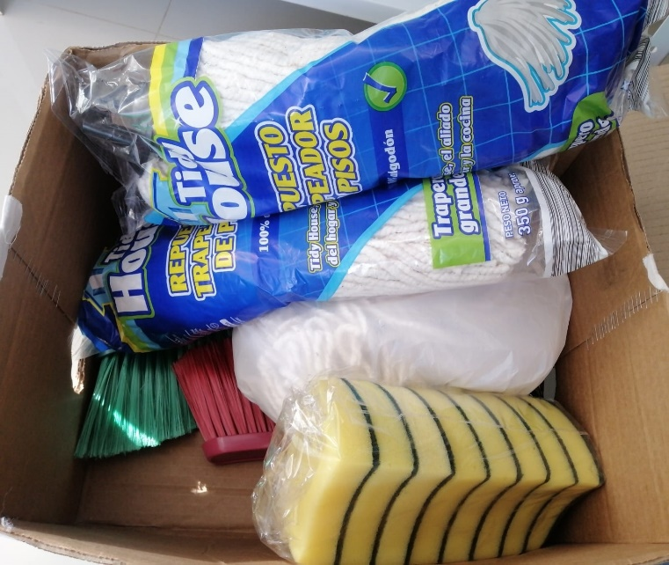
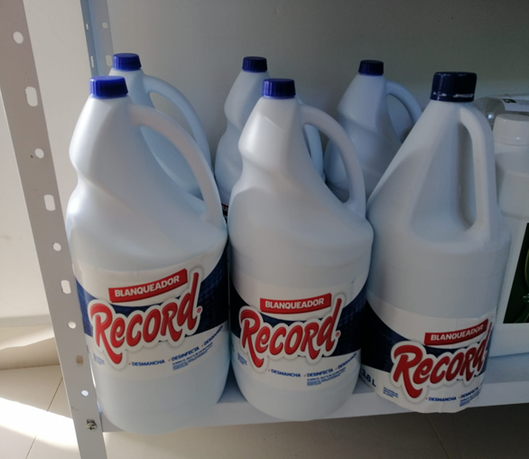
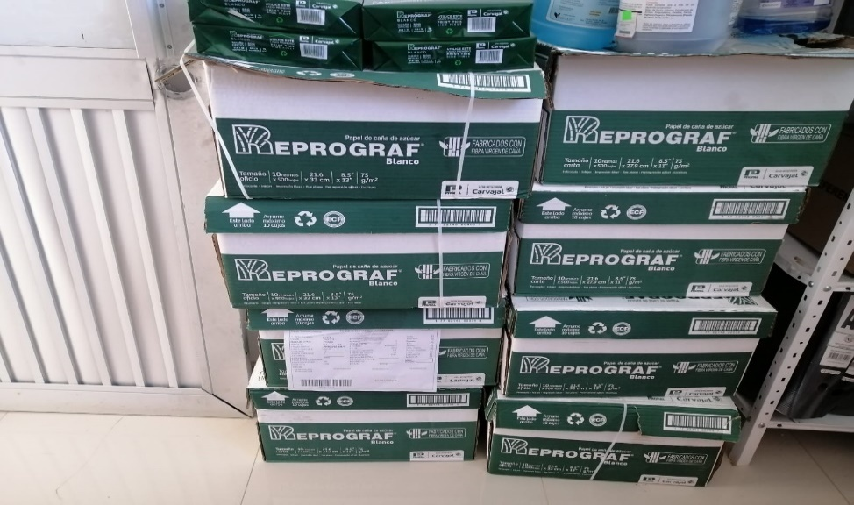
DONACIONES CABILDO INDIGENA
Por parte del Resguardo Indígena de Males se hace donación de entrega:
ADQUISICION DE ARTICULOS E IMPLEMENTOS DE ASEO
ADQUISICIÓN DE ARTICULOS DE PAPELERIA E IMPLEMENTOS DE OFICINA

Slide 22
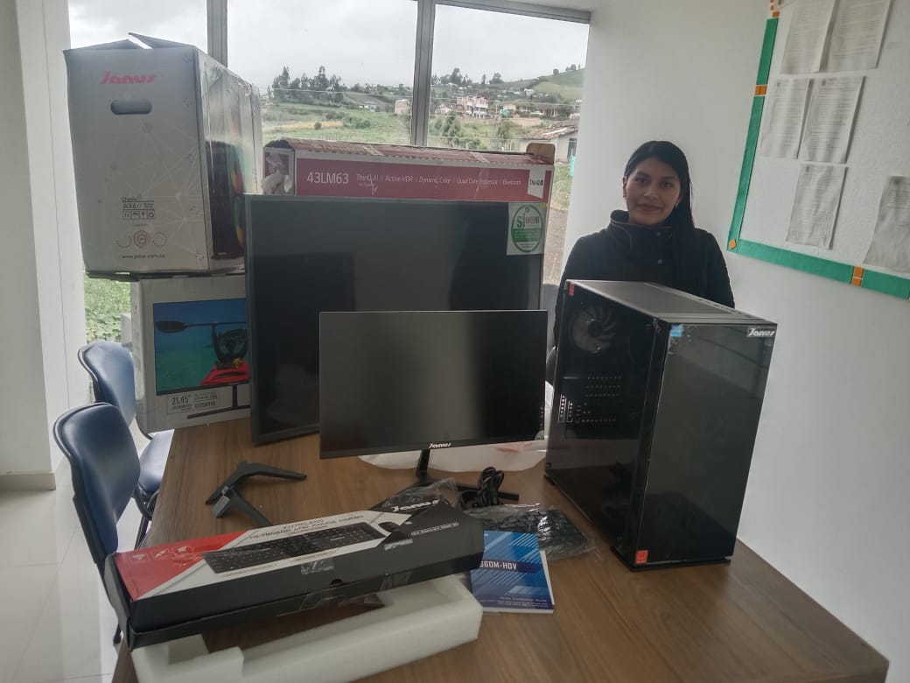
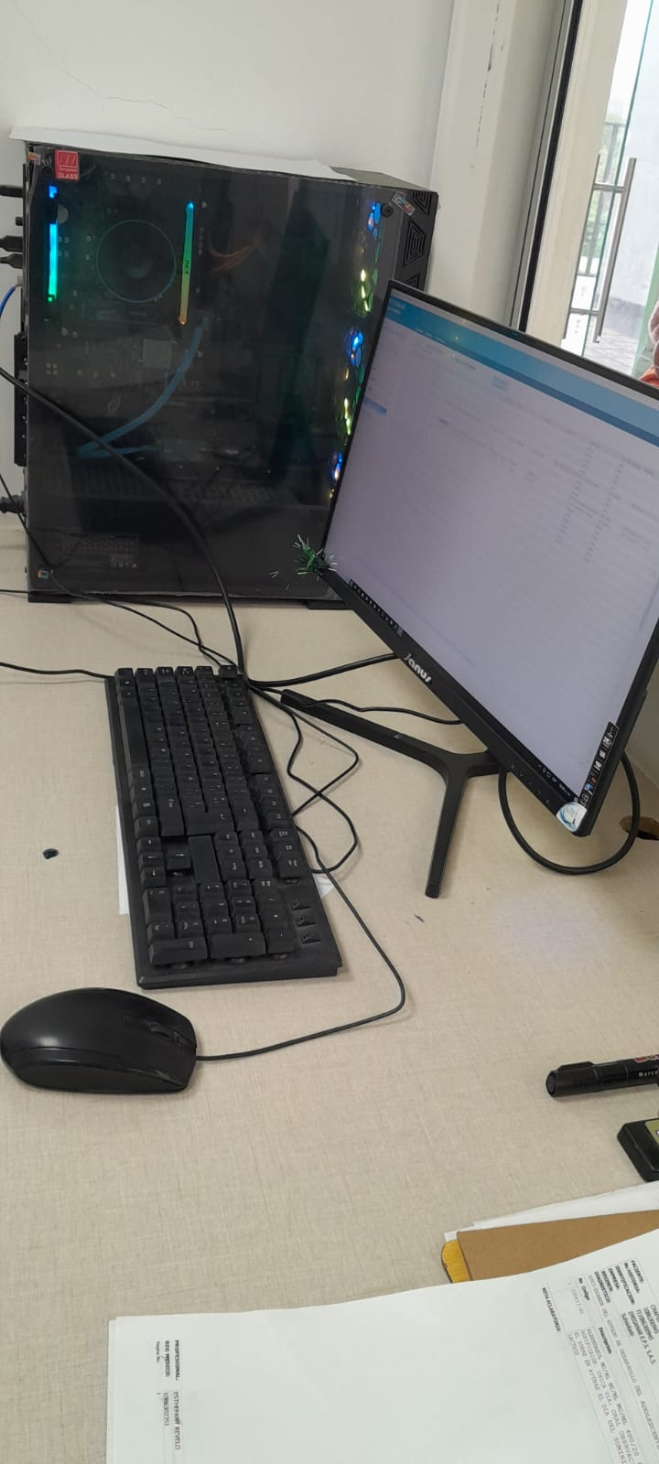
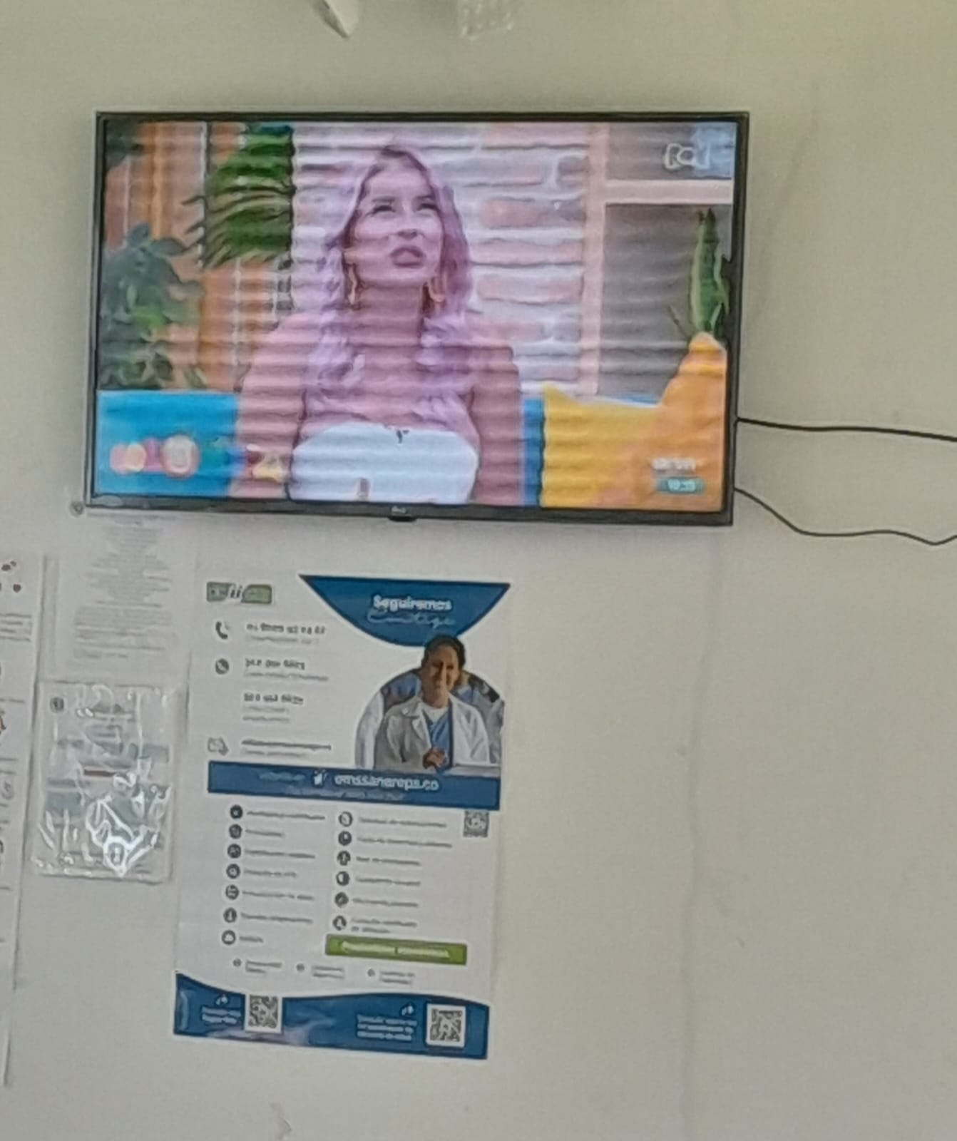
DONACIONES CABILDO INDIGENA
Computador: Destiny GIH51114M5: $ 3.265.000 ( Ubicado en el área de facturación)
Televisor 43 Pulgadas Led Full Hd Smart : $ 1.905.000 ( Ubicado en sala de espera)

Slide 23
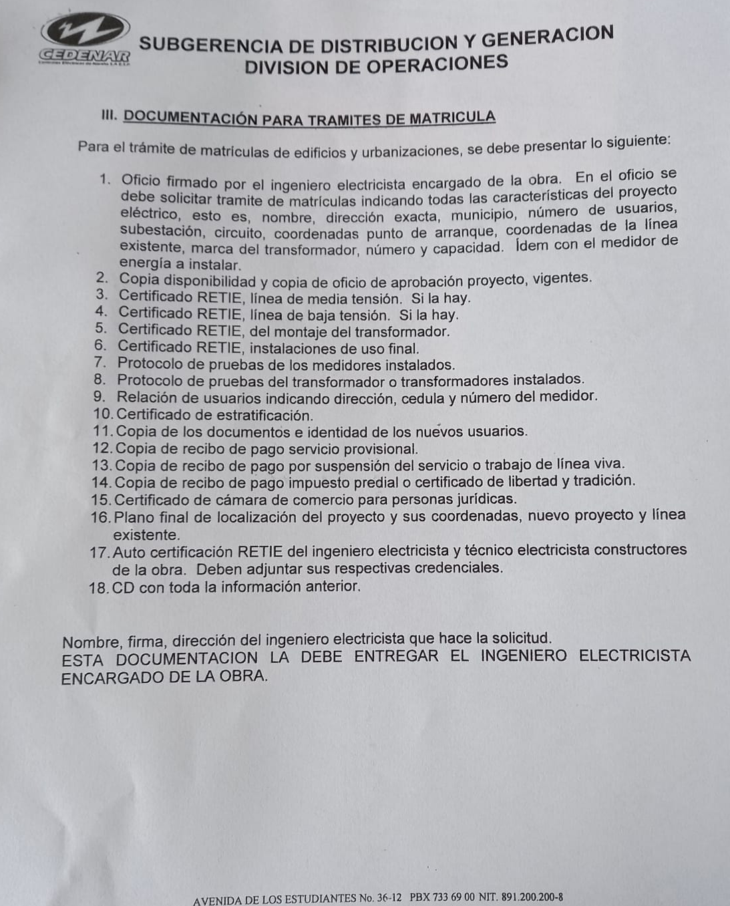
DONACIONES CABILDO INDIGENA
OBJETO: PROYECTO ELECTRICO IPS-I CENSAIM (DOCUMENTACIÓN IPS-CENSAIM MEDIO FÍSICO Y MEDIO MAGNETICO )

Slide 24

LINEAS DE ATENCIÓN IPS-I CENSAIM
ATENCION AL USUARIO: 3178318326
LINES DE VIOLENCIA: 3186405418
HORARIOS DE ATENCION:DE LUNES A JUEVES DE 8:00 AM – 12:00 PM Y DE 2:00 PM - 6:00 PM Y LOS DIAS VIERNES DE 7: 00 AM A 1:00 PM

Slide 25
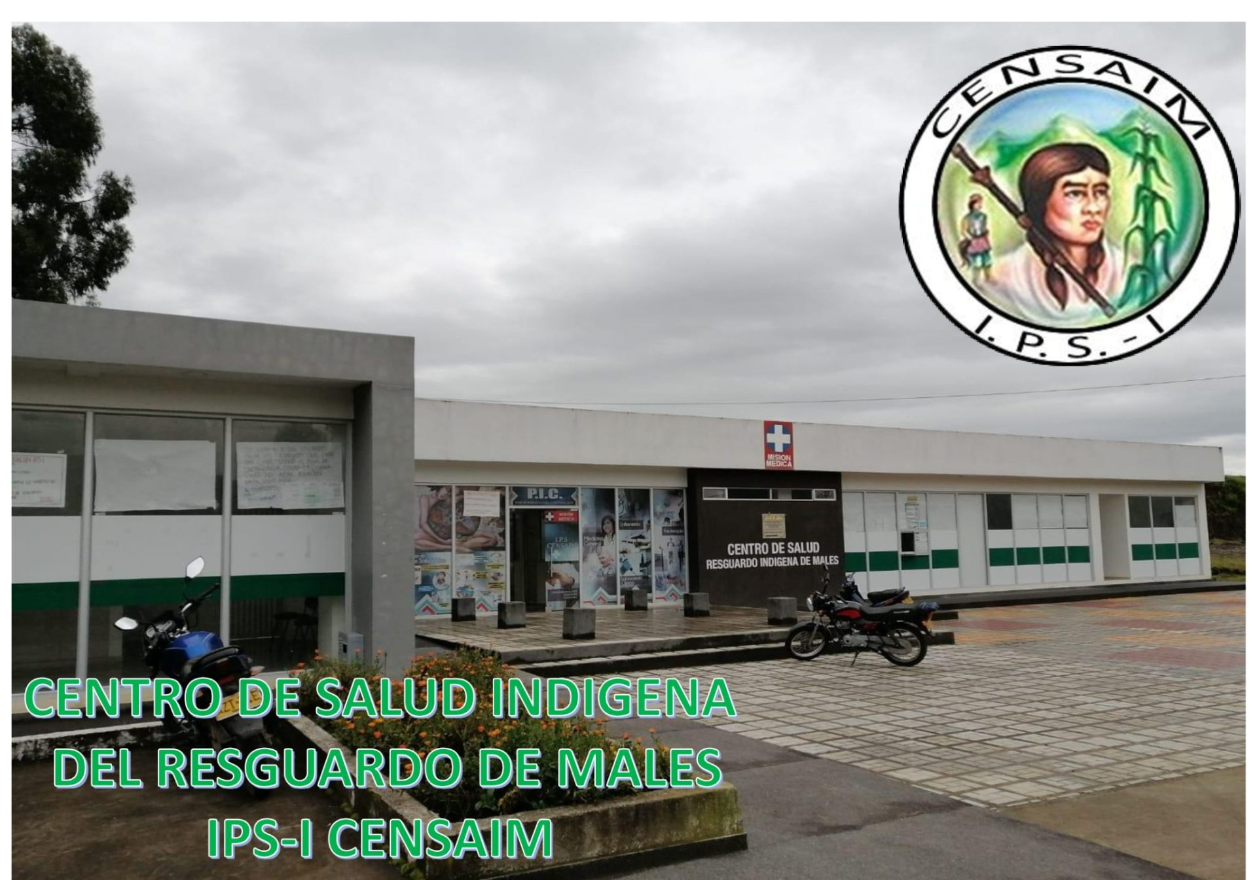
WILMER JAVIER CANACUAN PERENGUEZ 2023

Slide 26
GRACIAS

